Slide 1
Team GAMJA Way Nd Choose 개발 기말 발표
진행 과정 및 느낀 점
201802599 박정수 – 기획,개발
201902626 성영은 – 그래픽

Slide 2
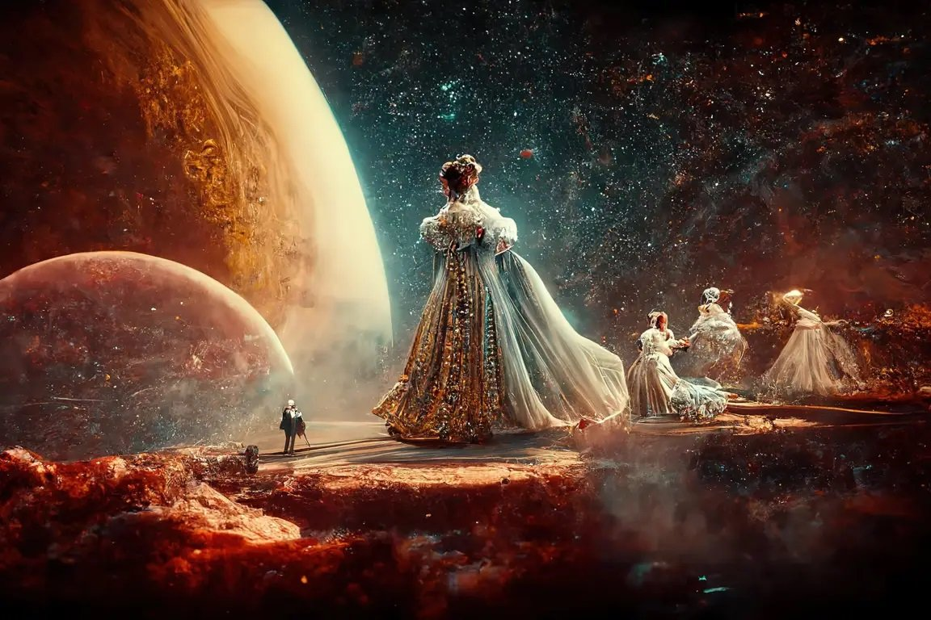
박정수 - 기획개발
2월 초 졸업작품에 그래픽 작업 부담이 덜한 AI 일러스트를 활용한 게임을 구상

Slide 3

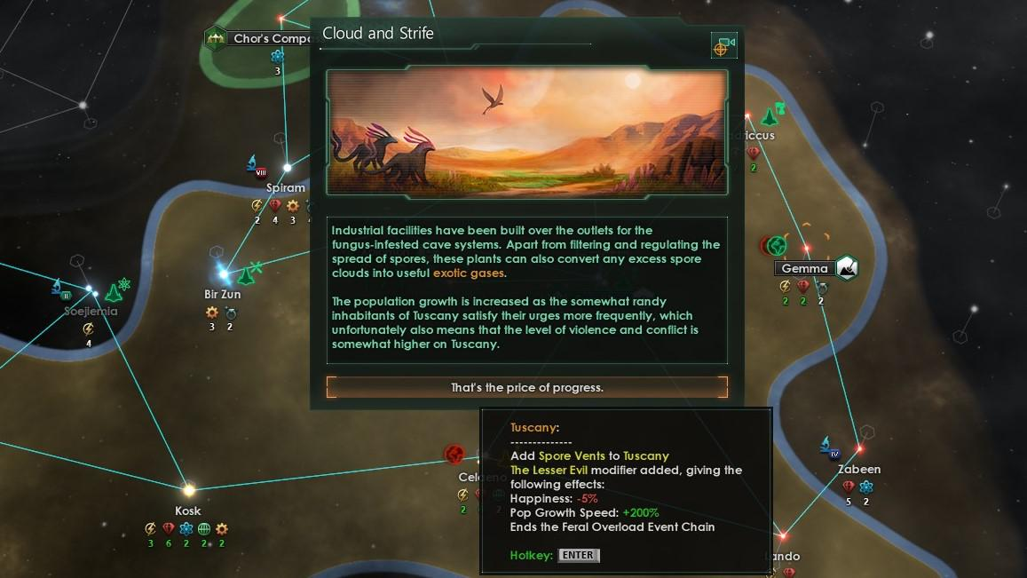
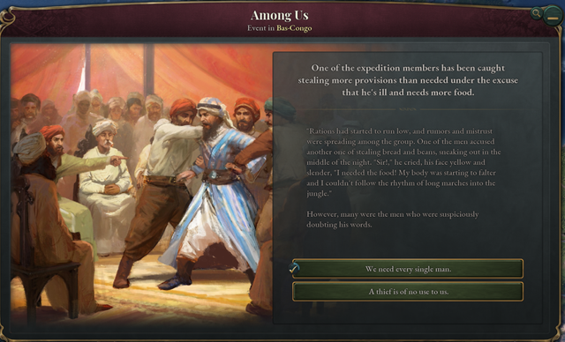
박정수 - 기획개발
대문짝만한 일러스트를 활용하기 위해 아케이드형 게임보단 본인이 평소 좋아하는 시뮬레이션 게임을 모방

Slide 4
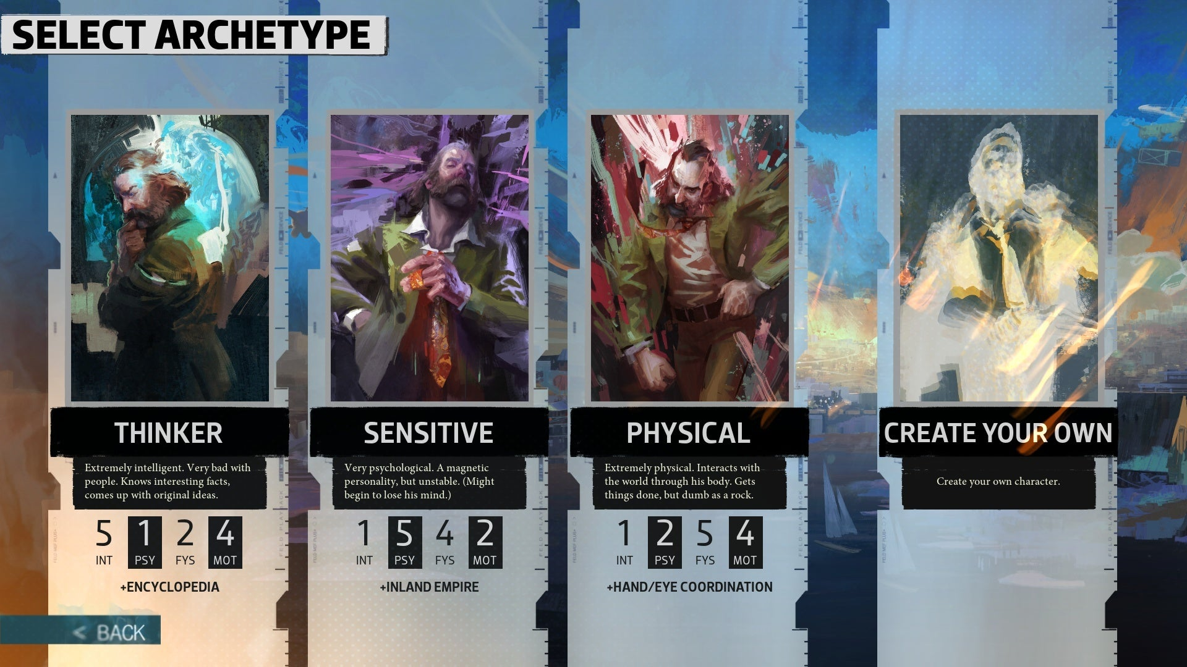
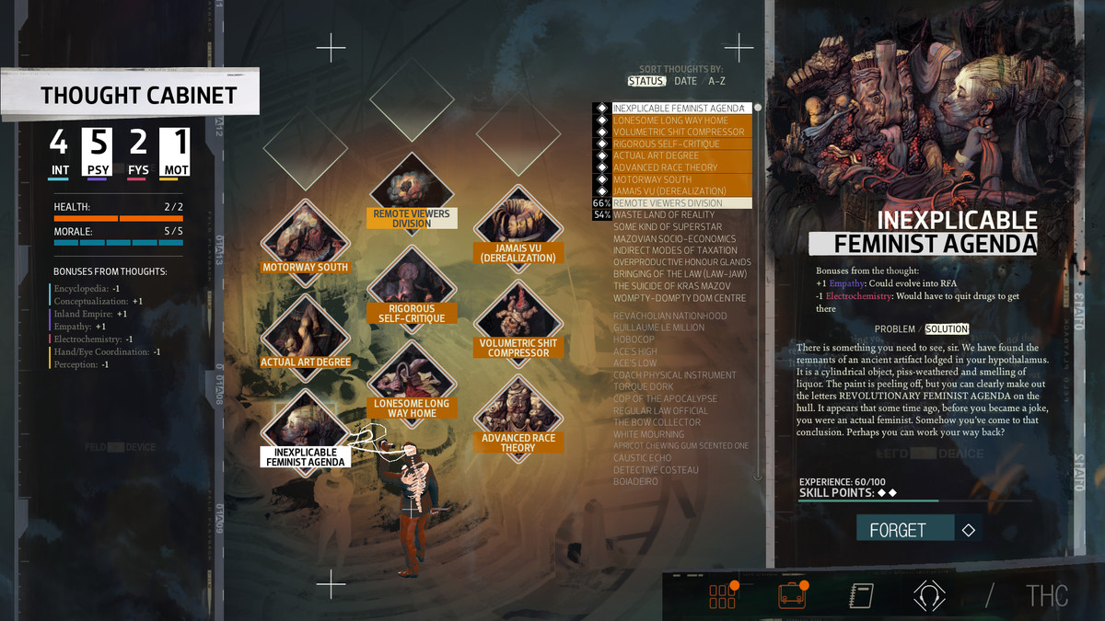
박정수 - 기획개발
초현실적 화풍으로 유명한 Disco Elysium을 연상해 기술, 경험 시스템 구상

Slide 5
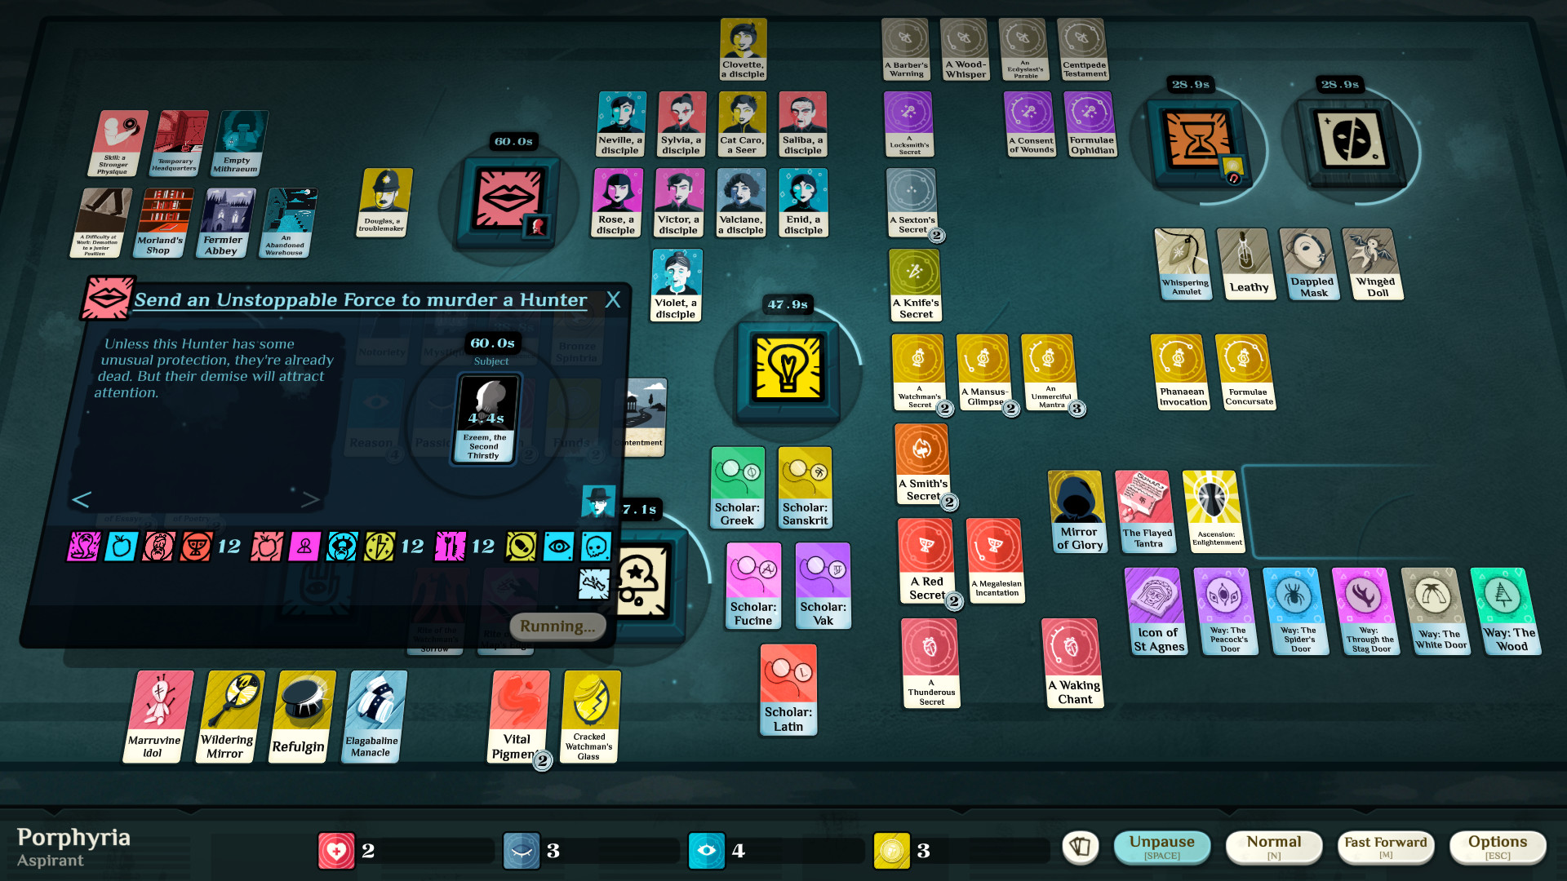
박정수 - 기획개발
게임의 특징이 AI로 손쉽게 뽑아내는 다양한 일러스트였기 때문에 장기간 게임을 위한 유동적 엔딩 구상

Slide 6
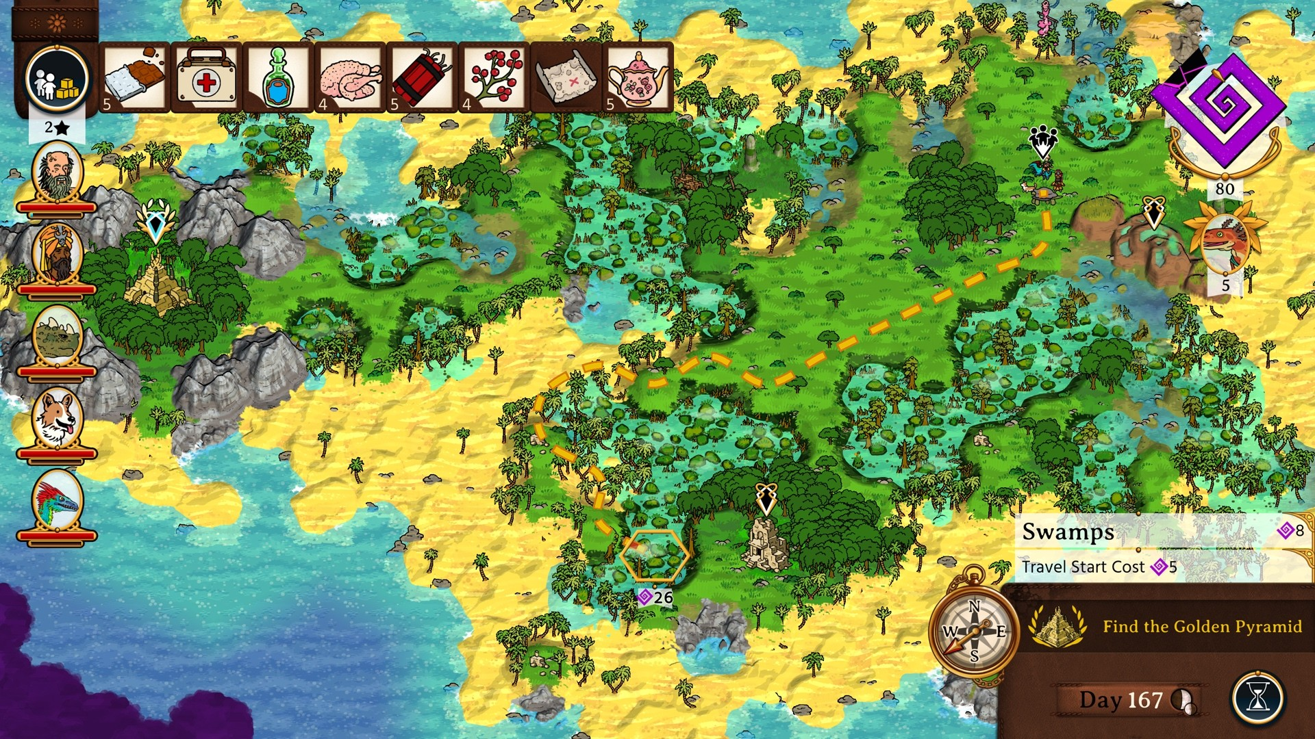
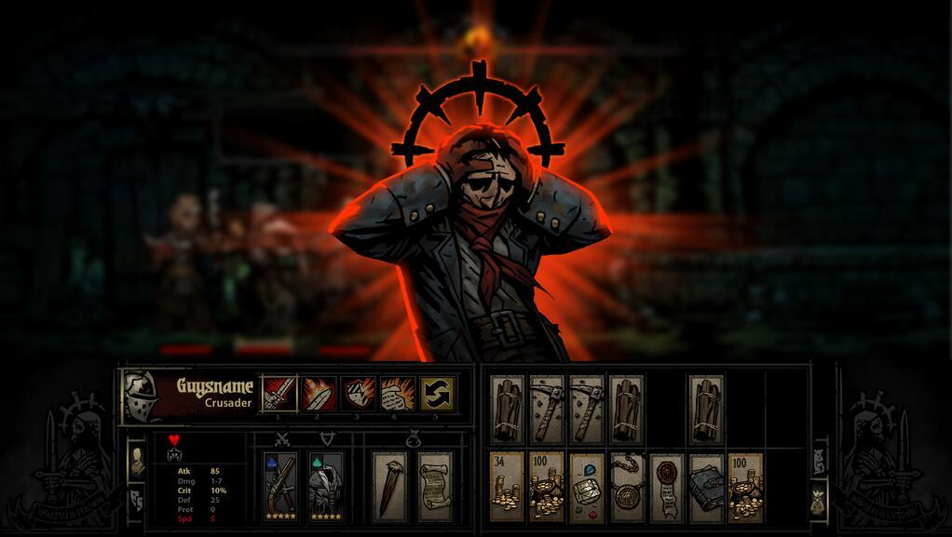
박정수 - 기획개발
지속적 압박을 위한 정신력 소모 시스템 구상

Slide 7
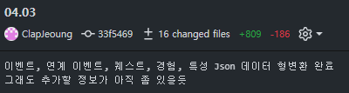
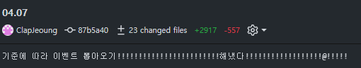
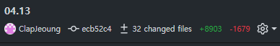
박정수 - 기획개발
2월 초중부터 기획 시작
4월 초에 중심 시스템 구현 완료

Slide 8
박정수 - 기획개발
발표 때 자주 들었던 질문
이 기능의 존재 의의가 무엇인가?
이 시스템을 신경 써야 하는 이유가 있는가?
무엇을 목표로 하고 게임을 플레이야 하는가?

Slide 9
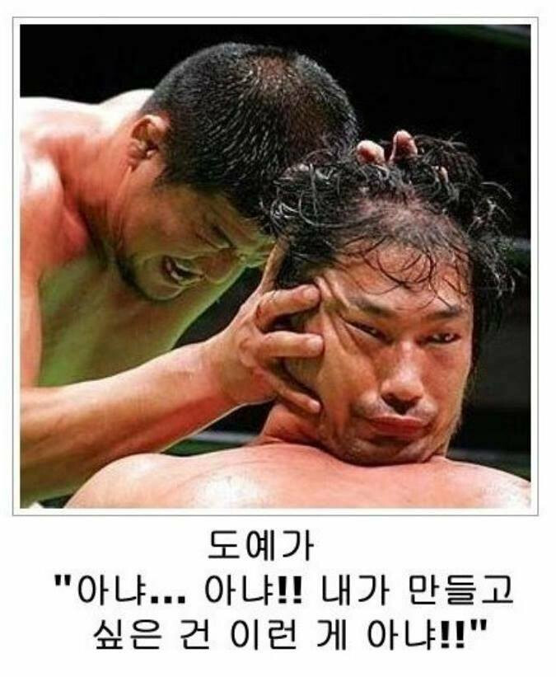
박정수 - 기획개발
일러스트 위주 컨셉에 21학점 시간표, UI 기획마저 없는 시작
중간발표 이후에서야 객관적으로 볼 수 있었음

Slide 10
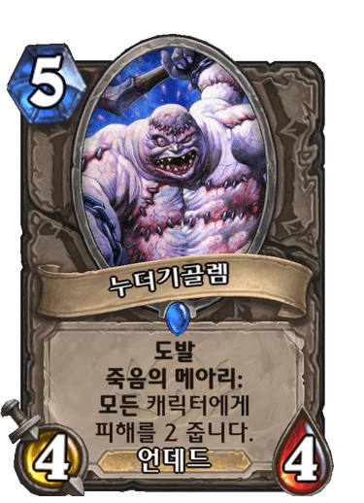
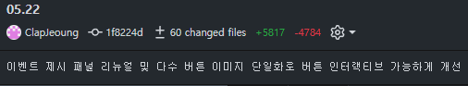
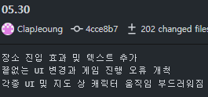
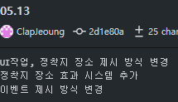
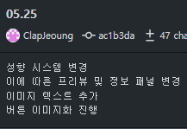
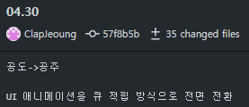
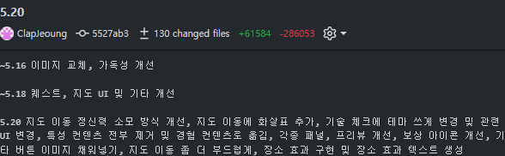
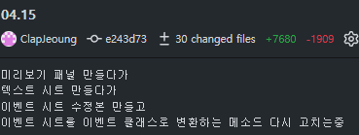
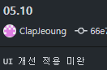
박정수 - 기획개발
UI 작동 방식 변경
UIUX 개편
기술 레벨 등급 삭제
테마 레벨 등급 삭제
성향 부정적, 긍정적 효과 단순화
성향 방향 시스템 변경
이벤트 장소 조건 간략화
특성 시스템 삭제
퀘스트 엔딩 직결 시스템 변경
정착지 작동 방식 변경
기획에 없던 UI 대거 추가

Slide 11
박정수 - 기획개발
시연 타이밍

Slide 12
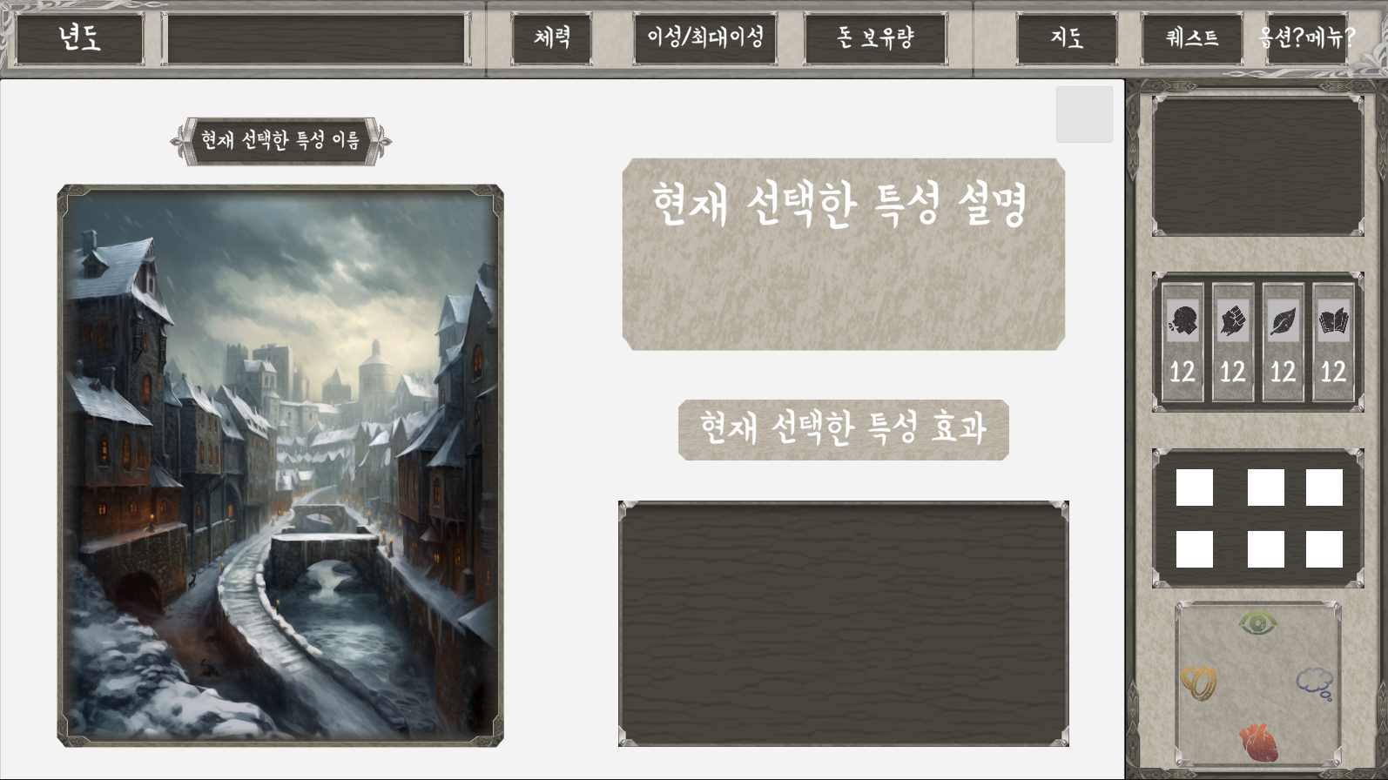
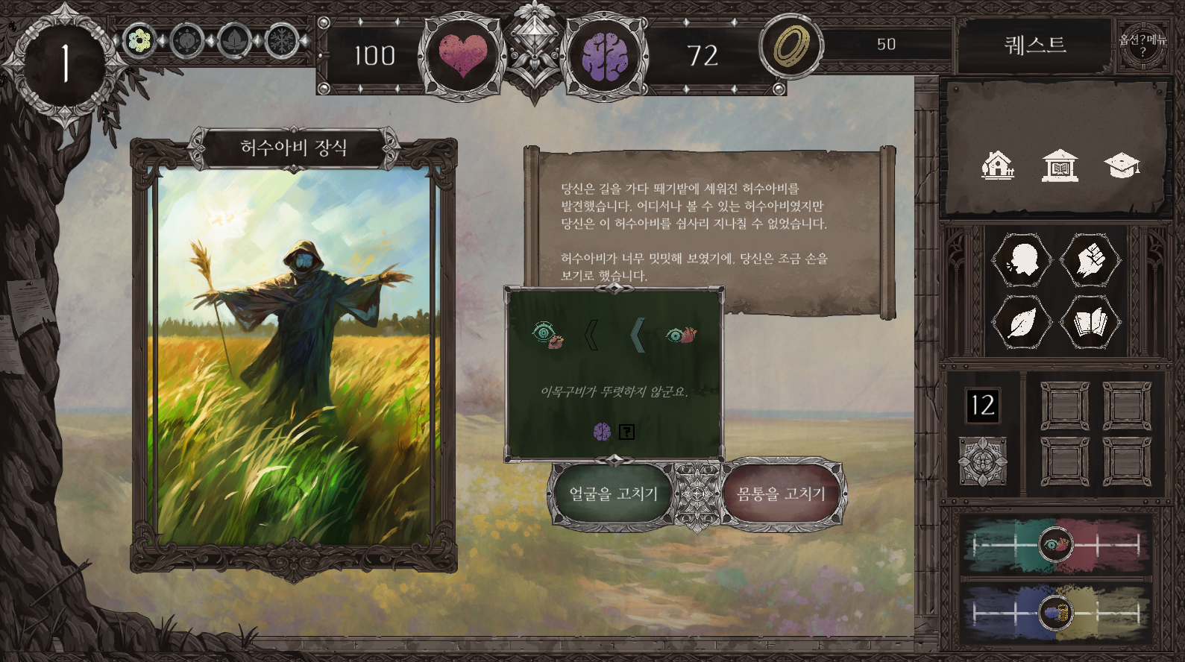
박정수 - 기획개발
눈에 띄는 변경점
UI 그래픽 및 UI 움직임 개선
결국 게임성 얕은 일러스트, UI 보여주기식 게임이기 때문에 중요한 기능은 만들었다고 생각함

Slide 13
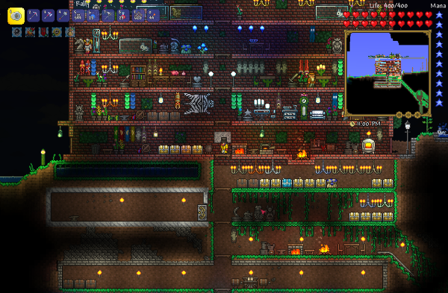
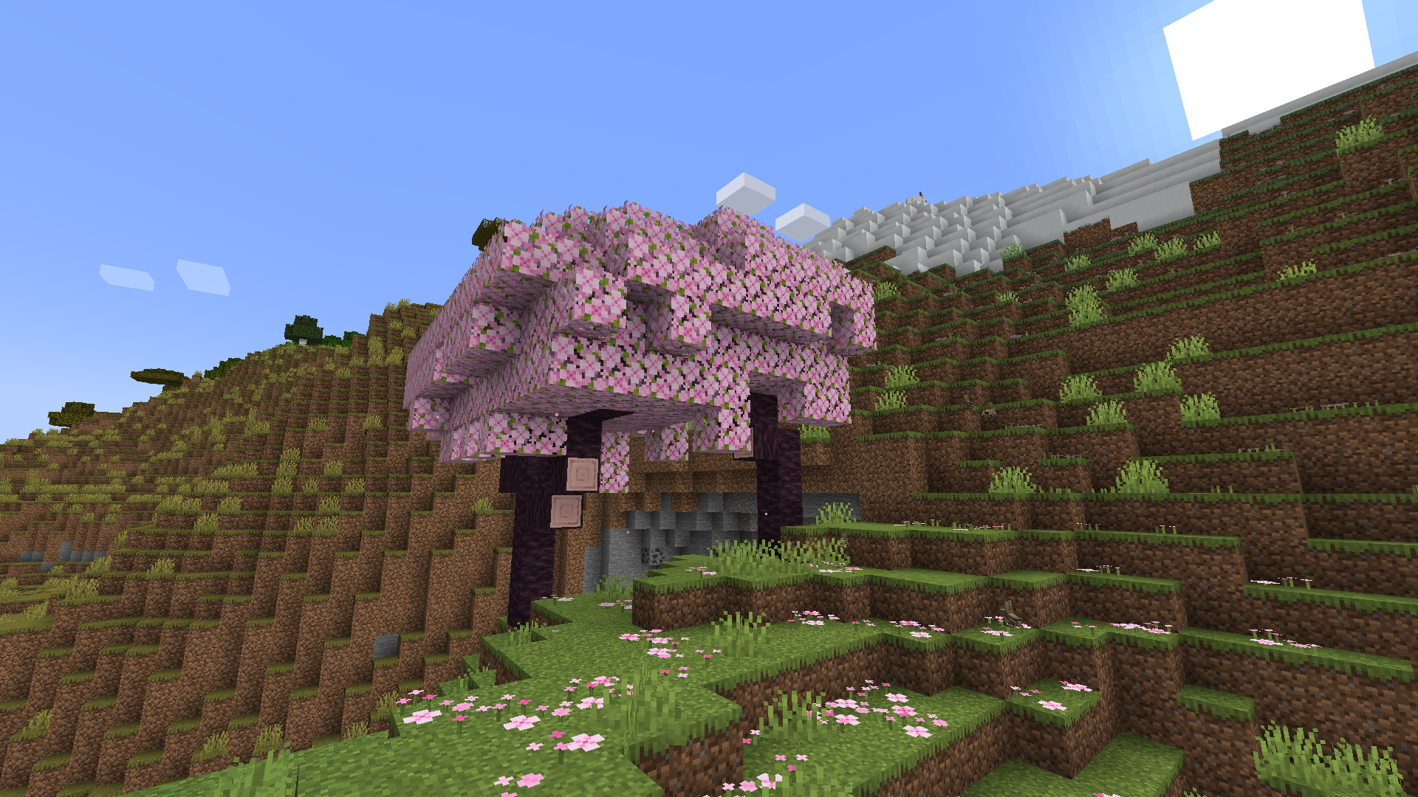
박정수 - 기획개발
자유도 높고 재밌는 게임이란, 우선 게임의 환경 자체가 탄탄해야 함

Slide 14
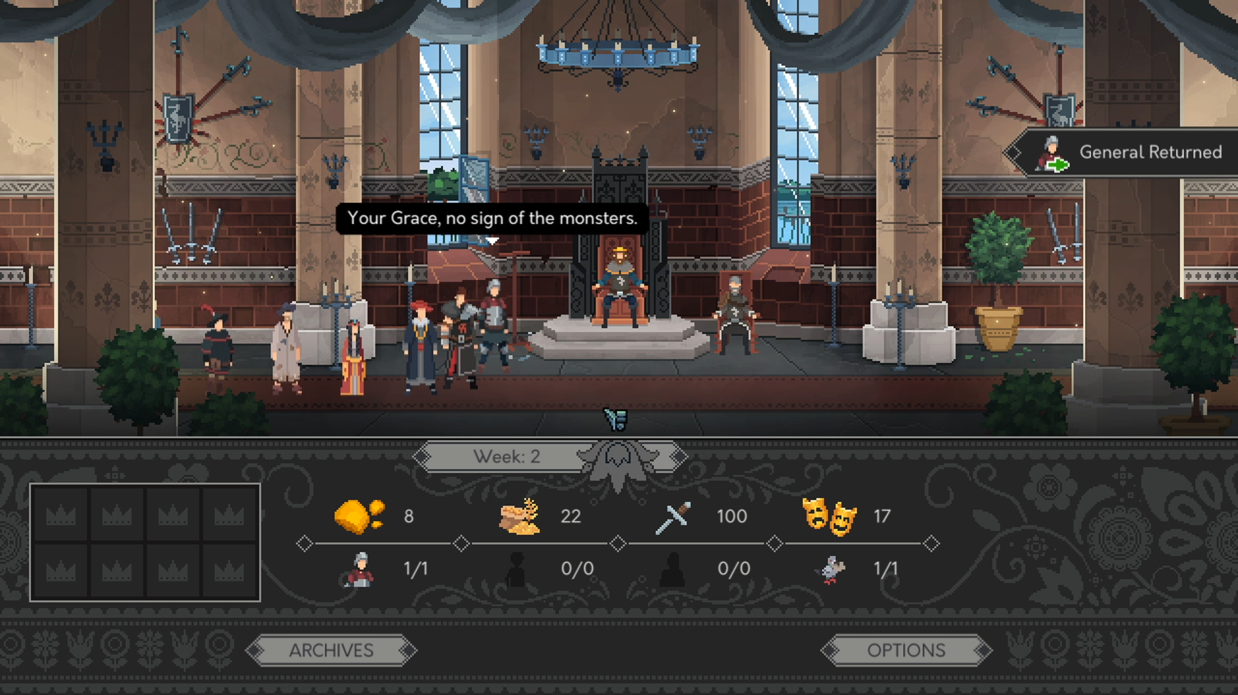
박정수 - 기획개발
WNC는 게임의 기본이 탄탄하지 않기 때문에
직선형 이야기에 자원관리를 덧붙인 게임이 더 어울린다고 생각
무책임하게 넓은 선택지보단 일부 정제된 선택지만을 제시해
플레이어가 게임에 집중해 얕은 게임성을 보여주기 보단
계속 변하는 일러스트, 선택지 문구에 집중하게 유도
다른 성장요소 역시 ‘있으면 그만’ 인 정도의 시스템으로 격하

Slide 15
박정수 - 기획개발
이후 남은 작업
여긴 배경만 넣어주셈 오늘까지 작업 더 하고 내용 넣을것

Slide 16
박정수 - 기획개발
아쉬운 느낀 점
기획과 구현을 동시에 작업하느라 개발 도중 개선점이 떠오르면 바로 그 작업으로 관심을 쏟아 개발 작업이 상당히 더뎌진듯
누구나 다 그렇겠지만 개발 기간이 좀 더 있었다면, 특히 기획에 집중할 여유가 더 있었다면 좋았을 것
그리고 그래픽 조원에게 좀 더 의지를 했다면 UIUX 기획에 소모한 시간이 대폭 줄어들지 않았을까
시작 기획안이 너무 비대한 상태에서 시작해 많은 부분을 깎아냈지만 과다한 볼륨 자체는 후회하지 않으나 결국 기획 자체는 조약했기 때문에 질적인 측면에서 상당히 아쉬웠다
긍정적인 느낀 점
언제나 그렇지만 아직 해보지 않은 영역을 시도하는 과정에서 새로운 지식을 얻고 무엇이 부족했는지 알아가는 과정이 뜻깊었음

Slide 17
어떻게 팀 만들었는지,
AI 쓴다는 말 듣고 ‘엥 무슨 개소리임’같이 약간 과장된 속마음 함 적어보고, UI 변경한 것 주제로 느낀 점,
‘미드저니 사용하면서 식견이 넓어졌습니다‘ 같은 내용,
아무거나 (초안 -> 미드저니) 과정 하나랑 (초안→ 미드저니 -> 리터칭) 과정 하나씩,
나처럼 긍정적 느낀 점 부정적 느낀 ,
이후 계속 일러스트 뽑는 작업 예정
이렇게 넣으면 될듯
중간에 다른거 끼워넣어도 괜춘

